Slide 1





KELOMPOK 3

Slide 2




Cafe Internet I-Coffee ingin meningkatkan pelayanan untuk pelanggan reguler dan pelanggan setianya, jadi ketika pelanggan tersebut ingin memesan, dia bisa memilih bahwa dia pelanggan reguler atau VIP, jika dia pelanggan VIP dia akan memasukkan nomor pelanggan terlebih dahulu sedangkan
pelanggan reguler bisa langsung memilih menunya,
Study
Case

Slide 3
untuk harga pelanggan VIP setiap makanan akan dikurangi sebesar 15% dan untuk minuman dikurangi sebesar 10%. Buat aplikasi pemesanan ini dengan minimal ada 2 jenis makanan dan 2 jenis minuman yang ada di menu dengan harga yang berbeda beda, serta bisa melakukan perhitungan dari menu yang dipesan.Pesanan dan Harga akan muncul di Modal / Popup ketika submit.
Study
Case

Slide 4


Tentang I-Coffee
I-Coffe adalah sebuah web pemesanan makanan dan minuman.
Kami diminta untuk membuat fitur yang dimana terdapat
user reguler dan VIP, dan jika user tersebut adalah user VIP maka ada diskon yang akan menanti nya, untuk makanan sebesar 15% dan untuk minuman sebesar 10%

Slide 5
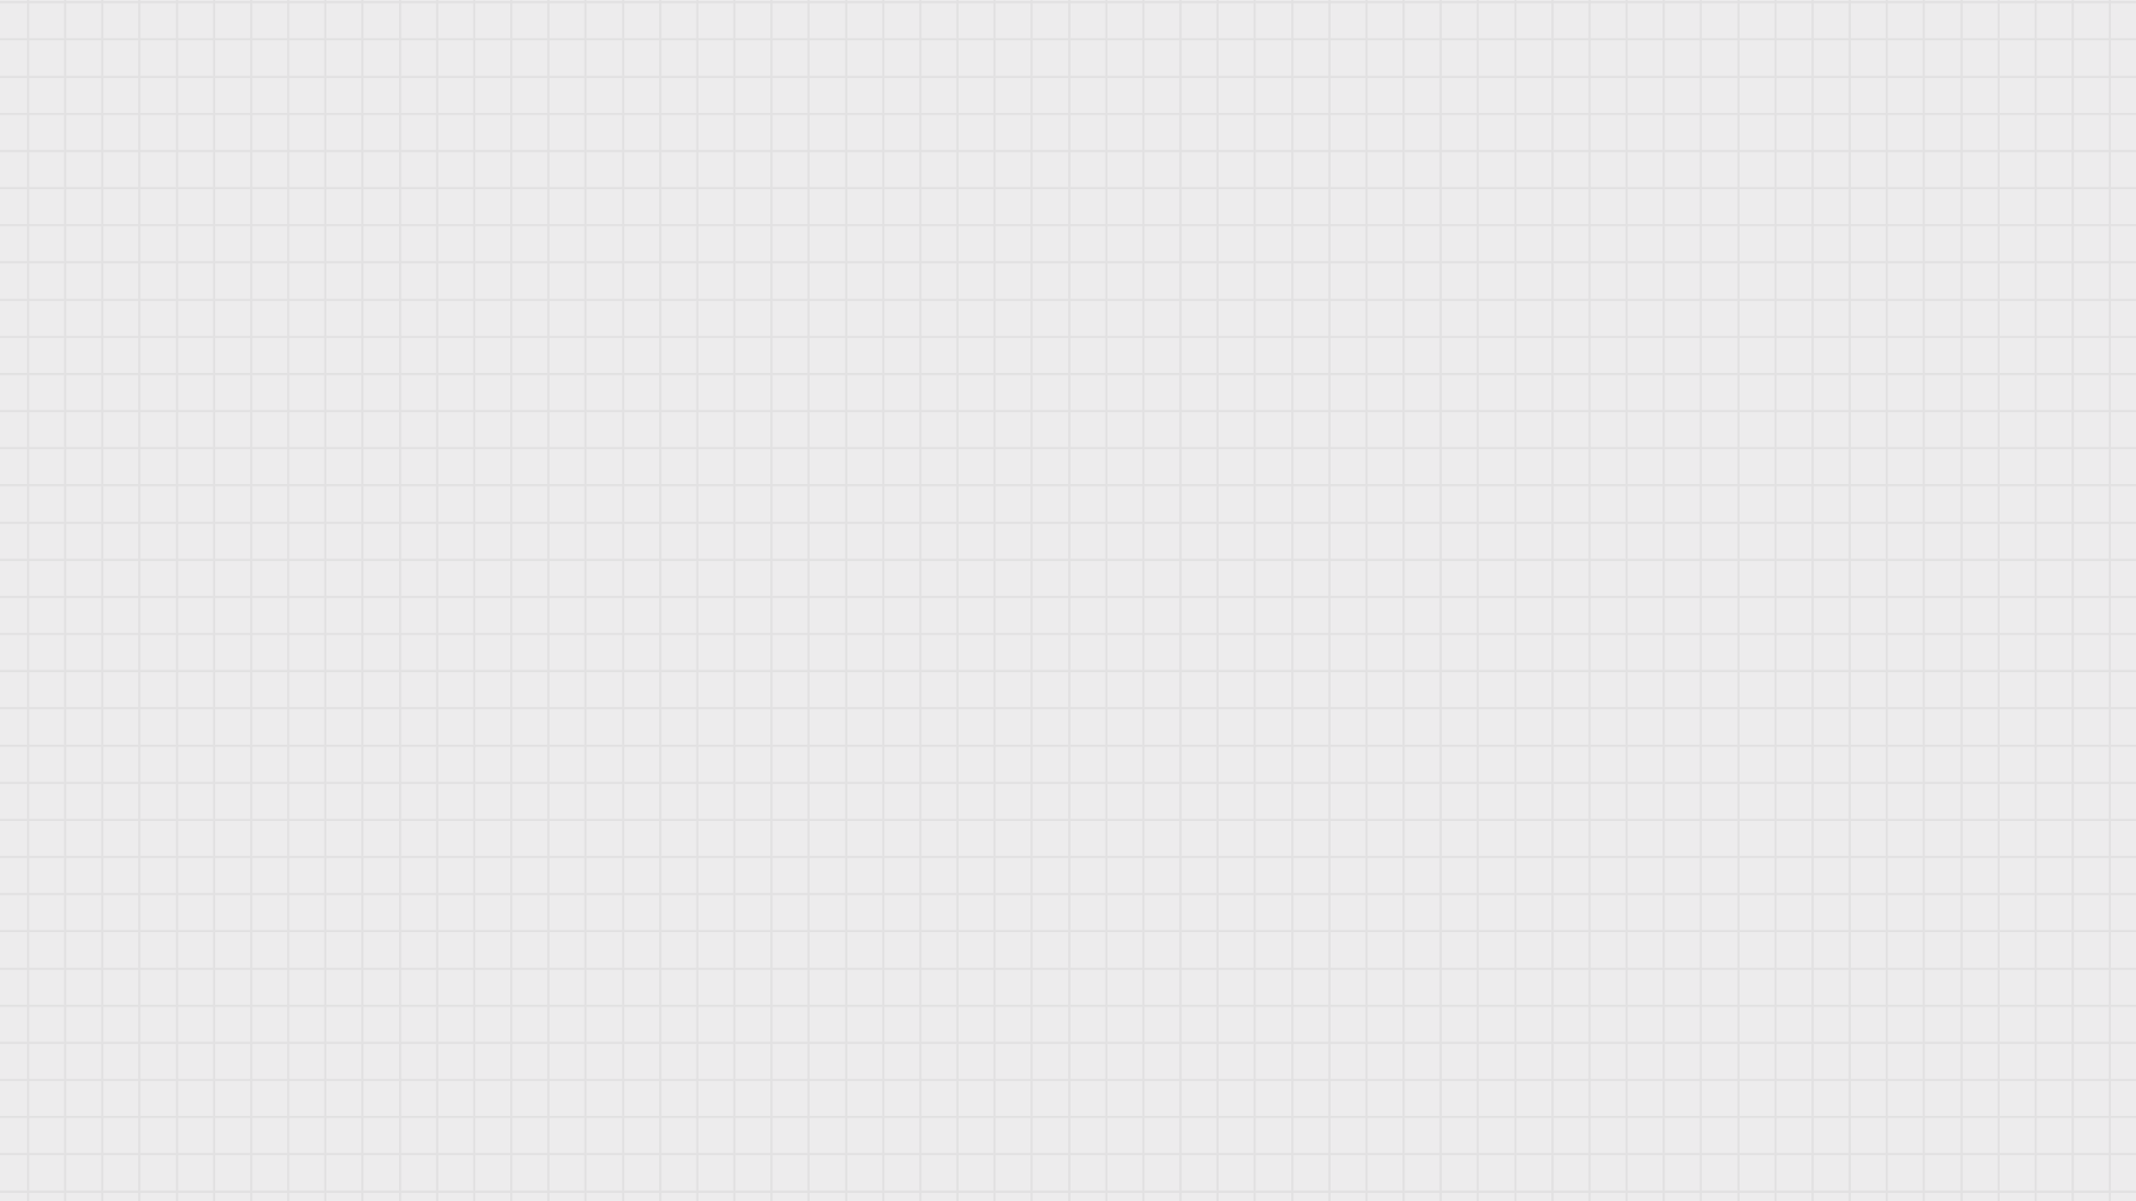
Apa saja yang kami gunakan?
HTML
suatu bahasa yang menggunakan tanda-tanda tertentu (tag) untuk menyatakan kode-kode yang harus ditafsirkan oleh browser agar halaman tersebut dapat ditampilkan secara benar.
css
salah satu styling language (bahasa desain), bagian dari markup language yang dapat “mewarnai” atau mendesain suatu halaman website. CSS sendiri adalah singkatan dari Cascading Style Sheet.

Slide 6
Apa saja yang kami gunakan?
JavaScript
bahasa pemrograman untuk pengembangan website agar lebih dinamis dan interaktif.
Visual Studio Code
kode editor sumber yang dikembangkan oleh Microsoft untuk Windows, Linux dan macOS.

Slide 7
Apa saja yang kami gunakan?
Figma
aplikasi desain berbasis cloud dan alat prototyping untuk project digital. Figma dapat membantu para penggunanya berkolaborasi dalam suatu project atau pekerjaan dengan banyak pengguna secara real-time dan di mana saja.

Slide 8

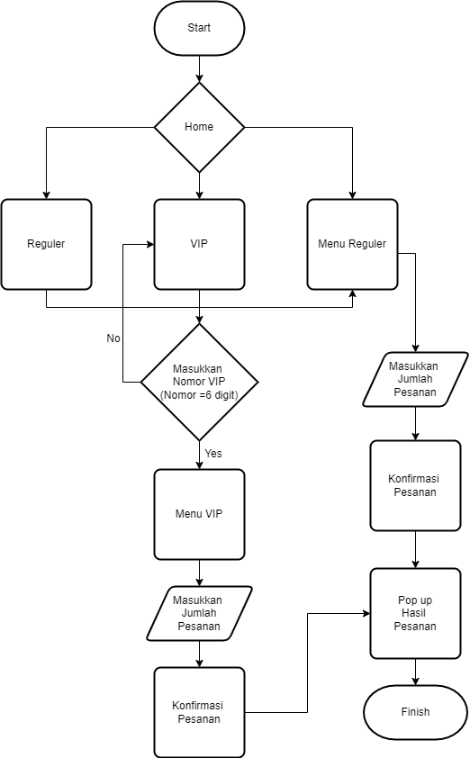
Algoritma
Penyajian algoritma terdapat dua cara, yaitu dengan flowchart dan pseudocode, dan kelompok kami menggunakan flowchart sebagai algoritmanya

Slide 9



Wireframe
Berikut Ini adalah wireframe halaman dashboard yang kami buat menggunakan aplikasi figma.

Slide 10

Wireframe
Berikut Ini adalah wireframe halaman VIP yang kami buat menggunakan aplikasi figma.

Slide 11


Wireframe
Berikut Ini adalah wireframe halaman Menu (VIP dan Reguler sama) yang kami buat menggunakan aplikasi figma.

Slide 12

Wireframe
Berikut Ini adalah wireframe halaman Hasil pemesanan (Pembayaran) yang kami buat menggunakan aplikasi figma.

Slide 13

Terimakasih
Kelompok 3
Muhammad Omar Nadiv
Bimo Rahman Hafidz
Adhi Puspo Hadikusumo
Jabriel Bamasena Javier R.
Ada Pertanyaan ?

